Slide 1
Углубленное изучение вопросов ООП I
Перегрузка методов и конструкторов. Инкапсуляция, Наследование. Ключевое слово final. Перечисления (enum).

Slide 2
Класс и объект
Класс (шаблон) – это способ описания сущности, определяющий состояние и поведение, зависящее от этого состояния, а также правила для взаимодействия с данной сущностью.
С точки зрения программирования класс можно рассматривать как набор данных (полей, атрибутов, членов класса) и функций для работы с ними (методов).
С точки зрения структуры программы, класс является сложным типом данных.
Объект (экземпляр) – это отдельный представитель класса, имеющий конкретное состояние и поведение, полностью определяемое классом.

Slide 3
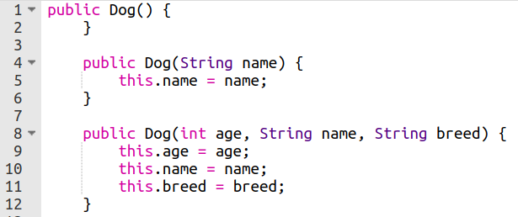
Перегрузка методов/конструкторов
это возможность создавать несколько методов/конструкторов с одинаковым названием, но разными параметрами.

Slide 4
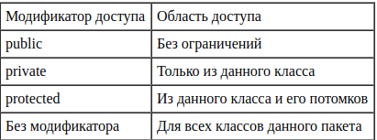
Инкапсуляция
"Инкапсуляция" происходит от "капсулы".
Это означает объединение вещей, закрытие их в капсуле, а "вещи", о которых мы говорим, - это данные и функции.

Slide 5
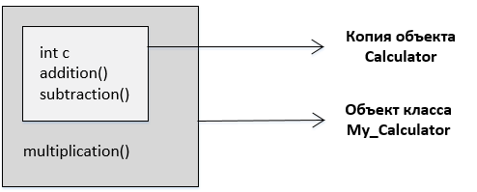
Наследование
Наследование — это процесс перенимания классом свойств (методов и полей) другого класса. С использованием в Java наследования информация становится управляемой в иерархическом порядке.
Класс, который наследует свойства другого класса, называется подклассом (производным классом, наследующим классом), а класс, свойства которого наследуются, известен как суперкласс (базовый класс, родительский класс)

Slide 6
Ключевое слово final
Для класса это означает, что класс не сможет иметь подклассов, т.е. запрещено наследование.
Для метода final означает, что он не может быть переопределен в подклассах. Это полезно, когда мы хотим, чтобы исходную реализацию нельзя было переопределить.
Для переменных примитивного типа это означает, что однажды присвоенное значение не может быть изменено.
Для ссылочных переменных это означает, что после присвоения объекта, нельзя изменить ссылку на данный объект. Это важно! Ссылку изменить нельзя, но состояние объекта изменять можно.

Slide 7
Перечисления enum
Кроме отдельных примитивных типов данных и классов в Java есть такой тип как enum или перечисление.
Перечисления представляют набор логически связанных констант.
Объявление перечисления происходит с помощью оператора enum, после которого идет название перечисления.
Затем идет список элементов перечисления через запятую

Slide 8
Пример
Пример создания и использования перечислений
lesson1.1

Slide 9
Практический пример шаг 1
Создать enum Color с 4мя цветами BLACK, WHITE, GRAY, BROWN
lesson1.2

Slide 10
Практический пример шаг 2
Создать класс Shelter (приют) с полями: name, address.
Создать getter-ы для полей класса
Создать конструктор для инициализации полей класса
lesson1.2

Slide 11
Практический пример шаг 3
Создать класс Pet (питомец) с полями: age, color, shelter.
Создать getter-ы и setter-ы для полей класса
Создать метод private int generateDefaultAge() и инициализировать поле age
Создать метод public String getInfo() который будет возвращать всю информацию по полям
lesson1.2

Slide 12
Практический пример шаг 4
Создать класс Dog наследуя его от Pet с полями: name, breed, commands.
Создать getter-ы и setter-ы для полей класса
Создать 3 конструктора (1. по-умолчанию, 2. name, breed, color, shelter
3. name, breed, color, shelter, commands)
Создать 3 перегруженных метода void makeVoice(String voice, int number)
Создать метод public String getInfo() который перезапишет метод родительского класса и будет возвращать всю информацию по полям
lesson1.2

Slide 13
Практический пример шаг 5
В классе Main создать 3х Собак тремя разными конструкторами
Распечатать всю информацию о Собаках
Распечатать лай собак 3мя разными методами makeVoice
lesson1.2

Slide 14
Практический пример шаг 6
Переделать реализацию методов getInfo так чтоб дочерние классы не смогли перезаписать этот метод в родительском классе
Сделать класс Dog не наследуемым
lesson1.2

